Slide 1
МУНИЦИПАЛЬНОЕ БЮДЖЕТНОЕ ДОШКОЛЬНОЕ ОБРАЗОВАТЕЛЬНОЕ УЧРЕЖДЕНИЕ ДЕТСКИЙ САД «СОЛНЫШКО» Г. ЗЕРНОГРАДА
Роль патриотического
и духовно-нравственного
воспитания дошкольников
в формировании
их гражданской позиции
в условиях внедрения ФГОС ДО
Белоусова О.А.,
музыкальный руководитель
МБДОУ д/с «Солнышко» г. Зернограда

Slide 2
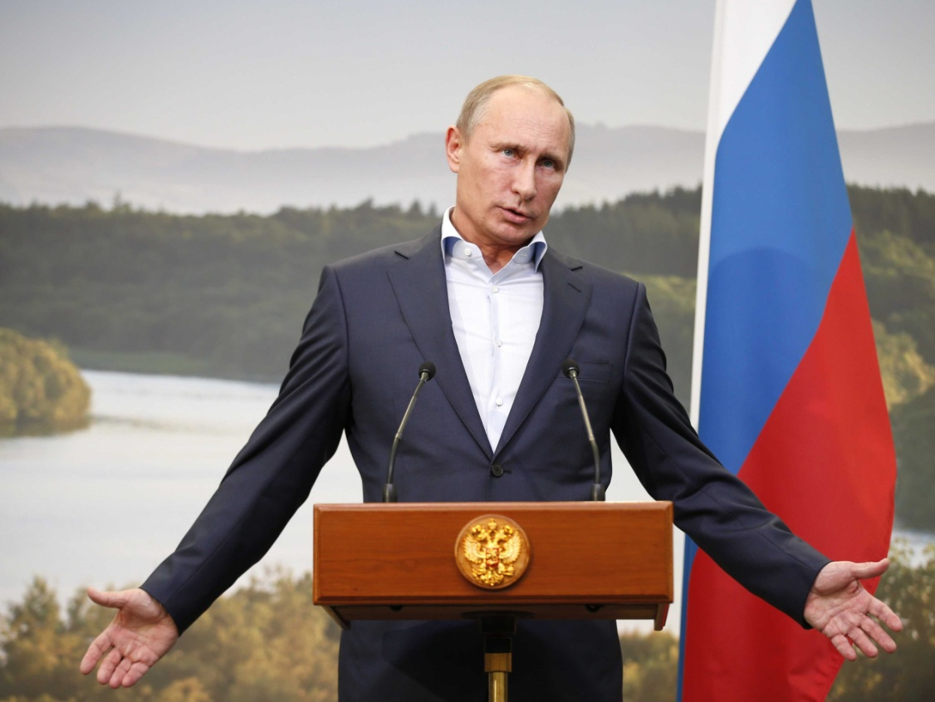
«У нас нет никакой и не может быть
никакой другой объединяющей идеи,
кроме патриотизма»
В.В. Путин

Slide 3
Популярные поезда РЖД:
Сапсан, Стриж, Ласточка, Россия, Красная стрела
Самолёты и авиалайнеры:
ТУ-204, ИЛ-96, Боинг
Водные суда и теплоходы:
Россия, Русь Великая, Родная Русь
ФГОС ДО
ФОП ДО

Slide 4
ПРИРОДА
ДОБРО
КРАСОТА
ЧЕЛОВЕК
ДРУЖБА
КУЛЬТУРА
РОДИНА
СЕМЬЯ
ТРУД
РОССИЯ

Slide 5
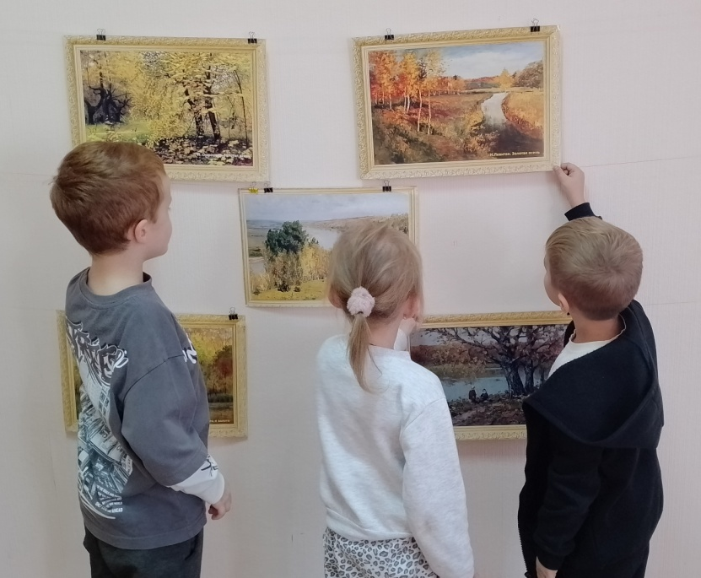
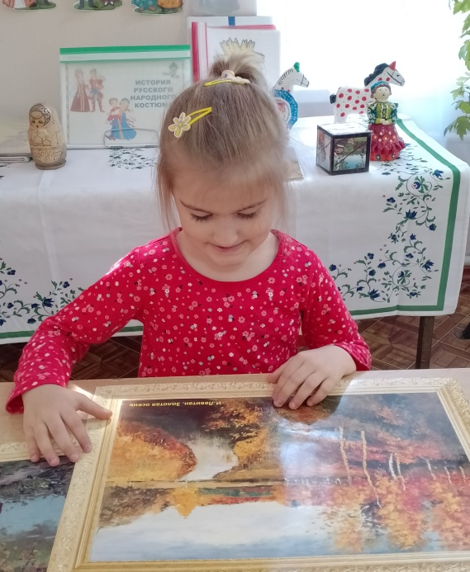
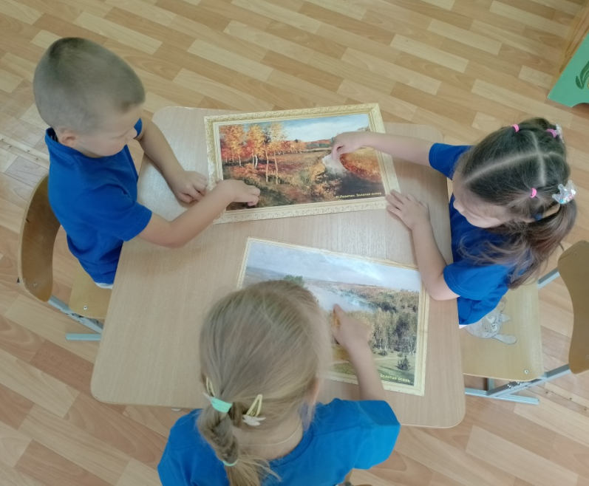
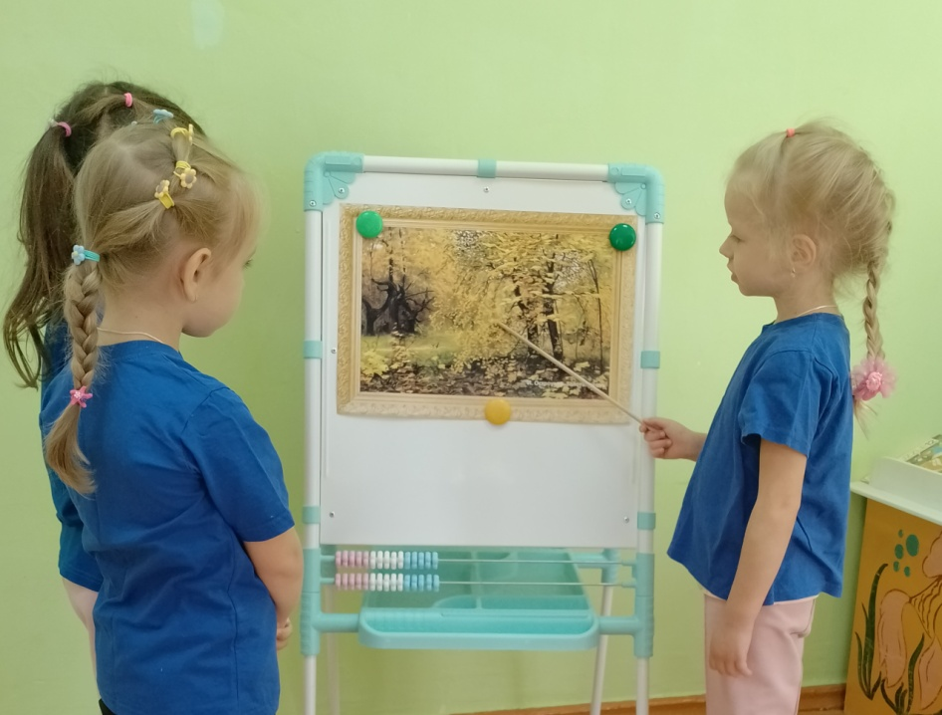
Осень в картинной галерее

Slide 6
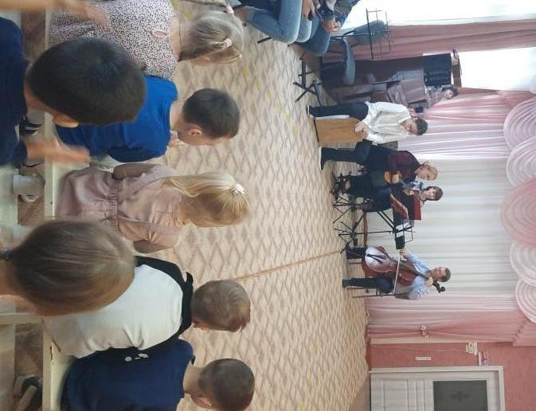
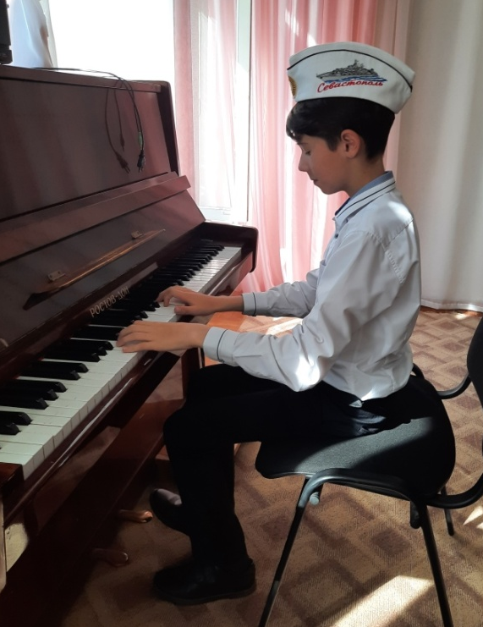
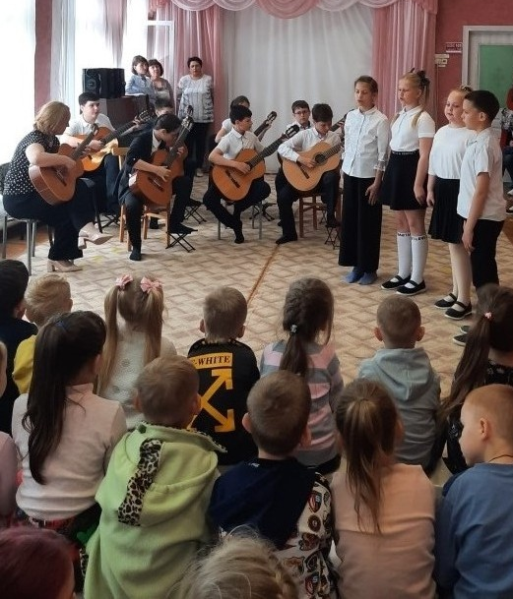
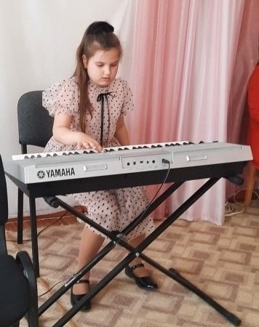
День музыки.
В гостях у дошколят Детская музыкальная школа г. Зернограда

Slide 7
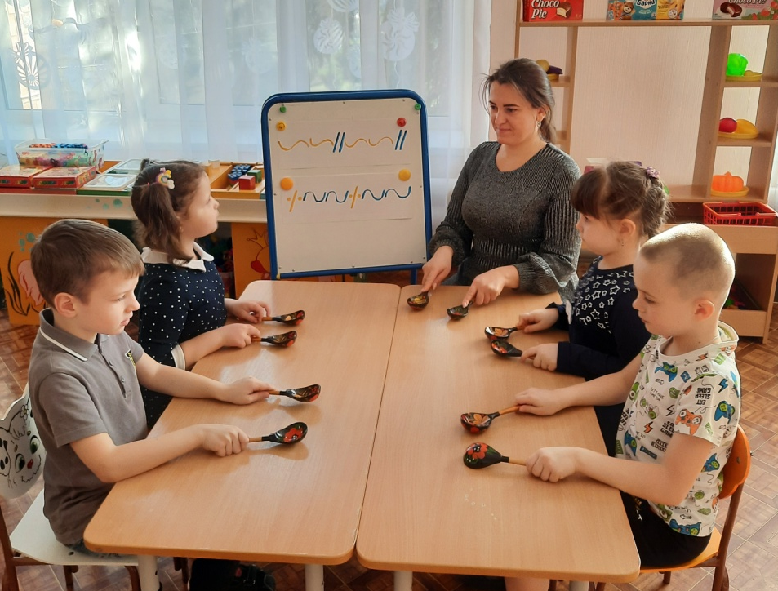
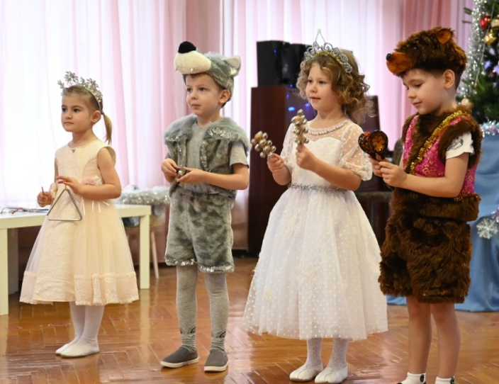
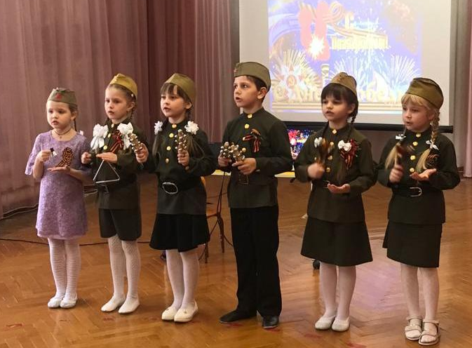
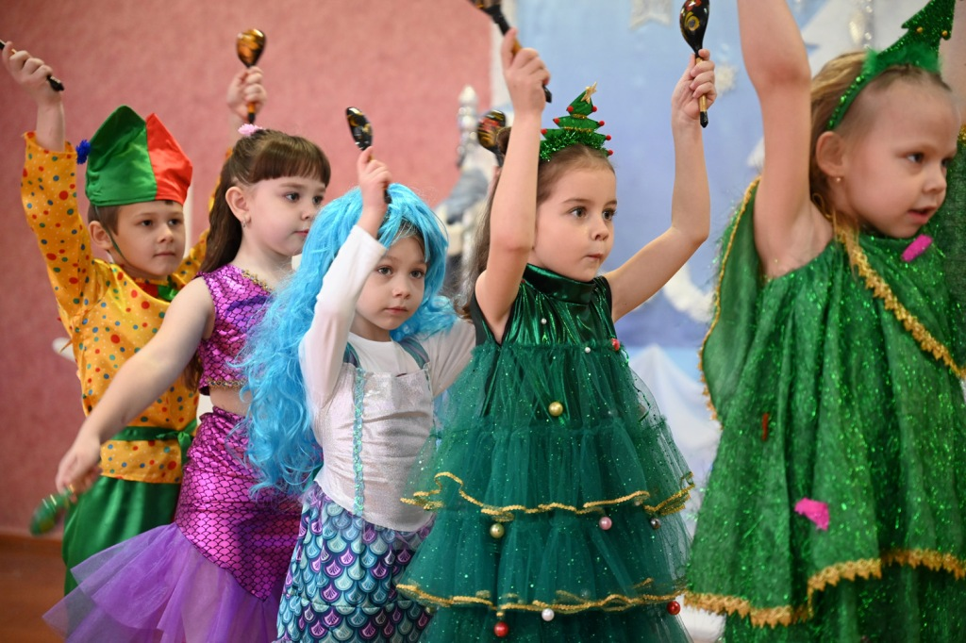
Маленький оркестр
Изучаем ритм

Slide 8
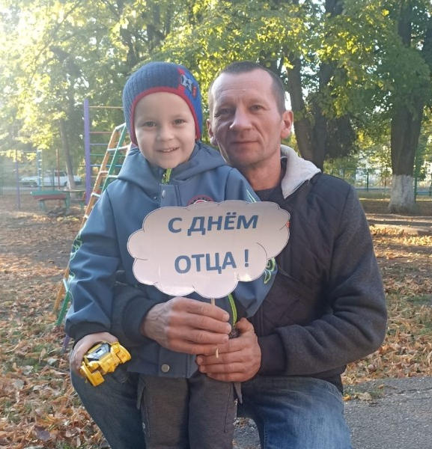
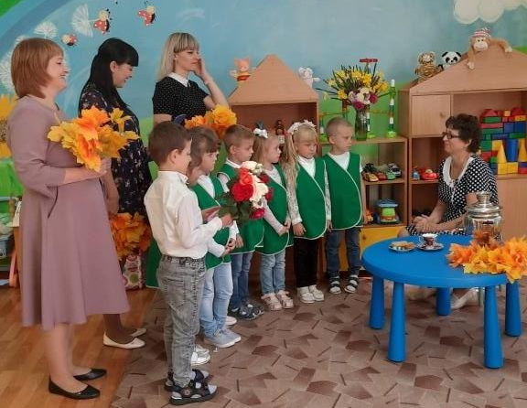
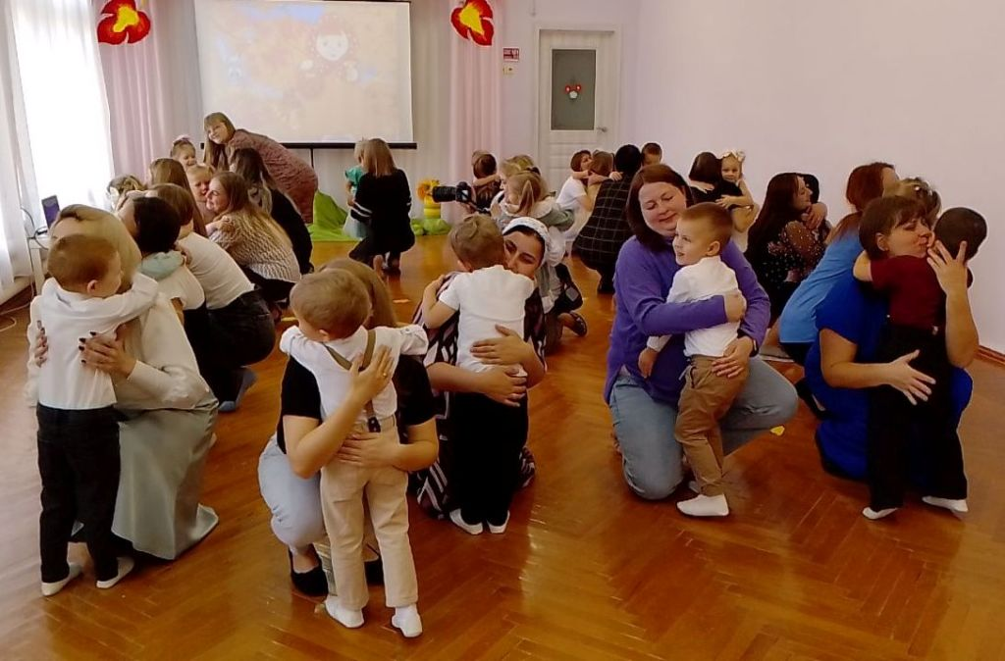
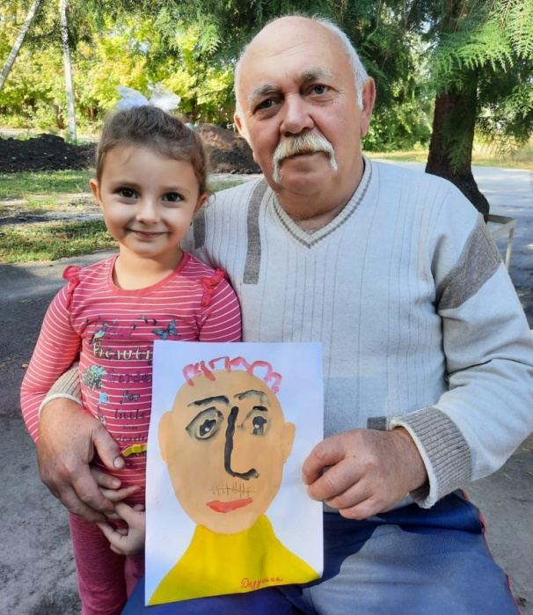
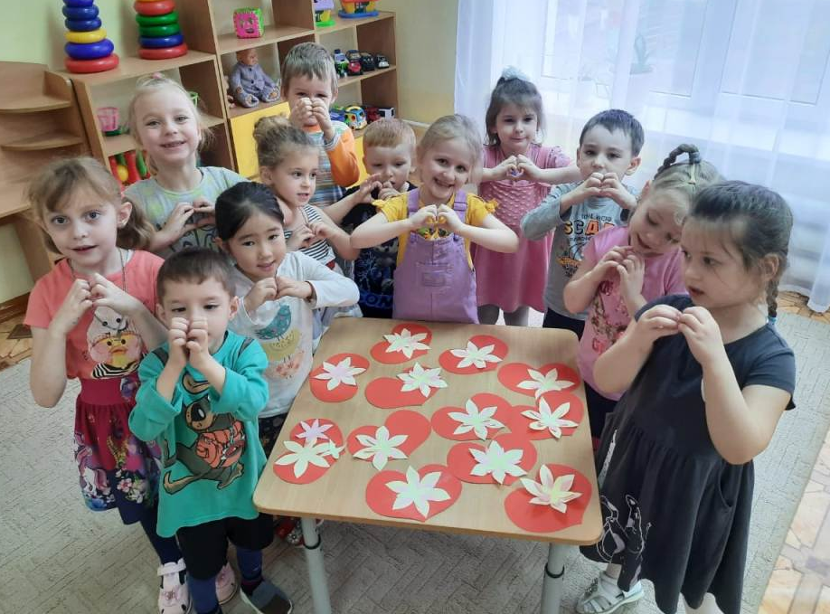
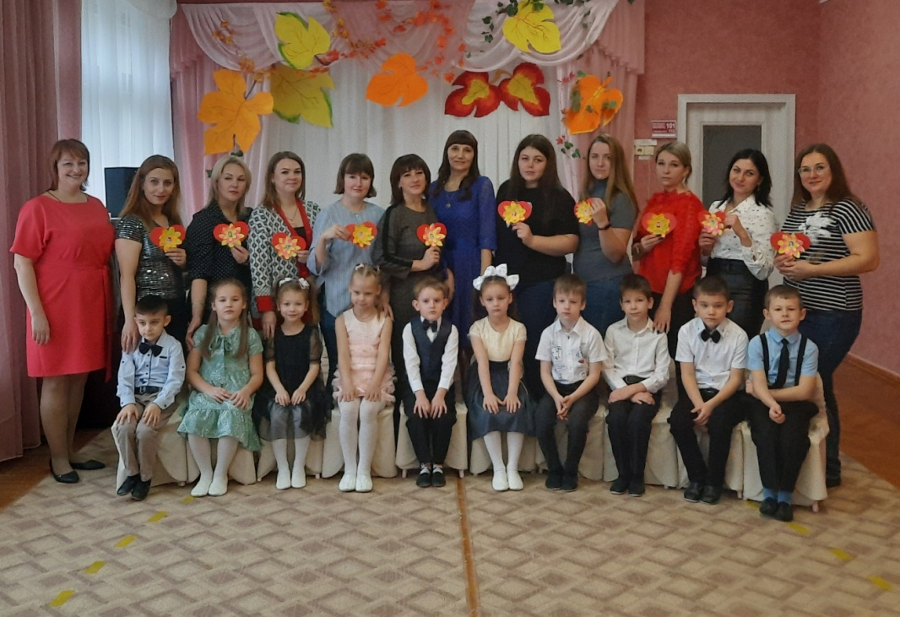
День пожилого человека
День отца
День матери

Slide 9
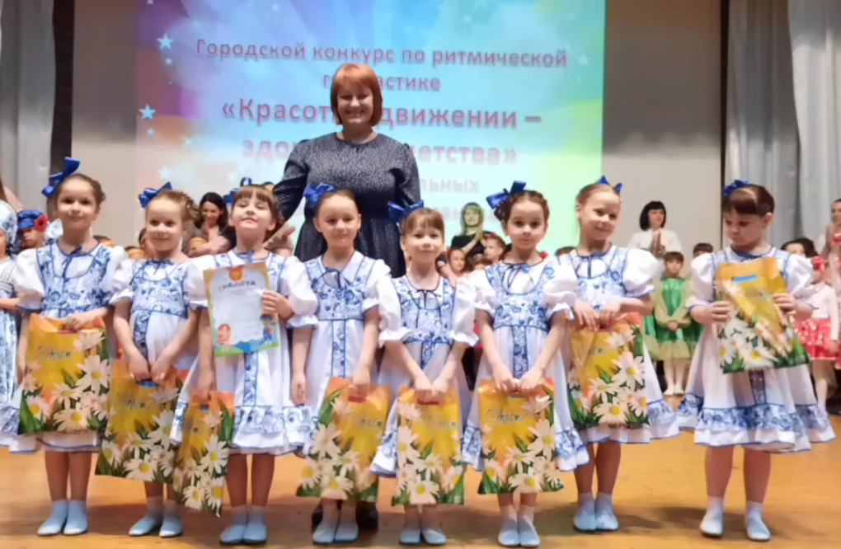
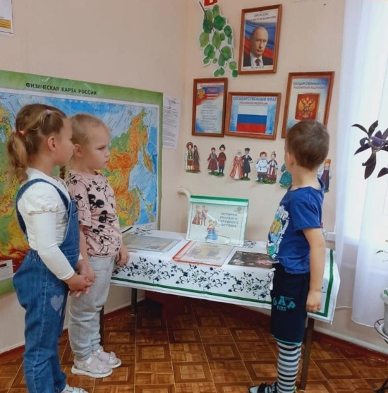
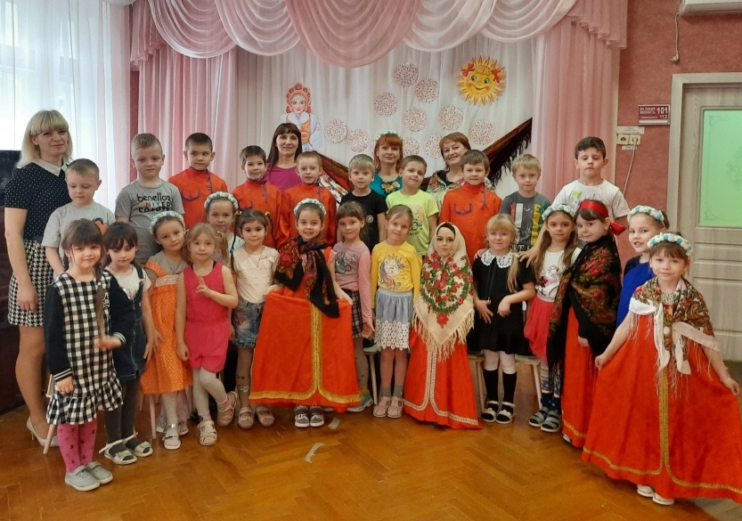
Русские наряды изучаем…

Slide 10
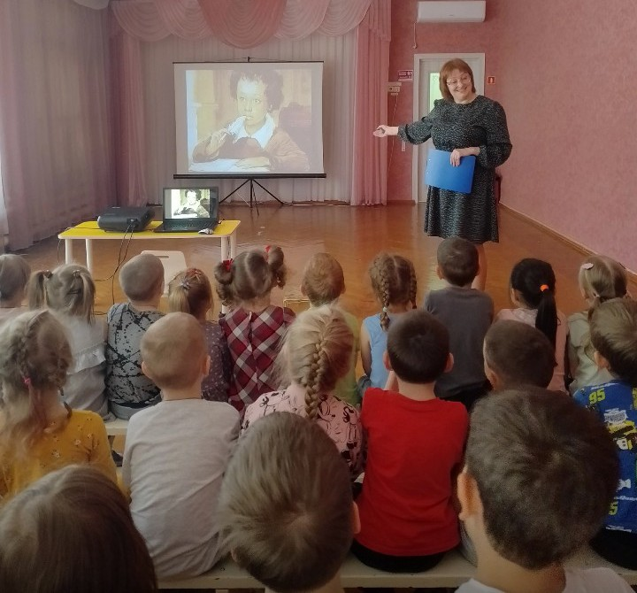
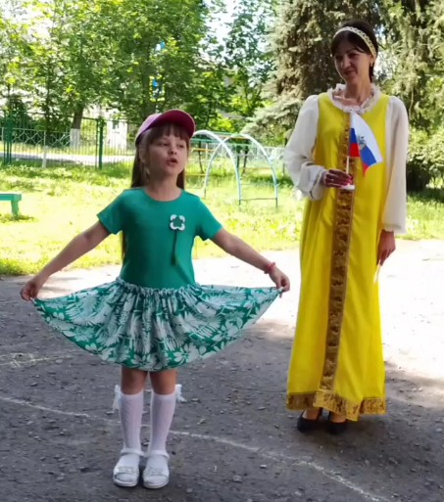
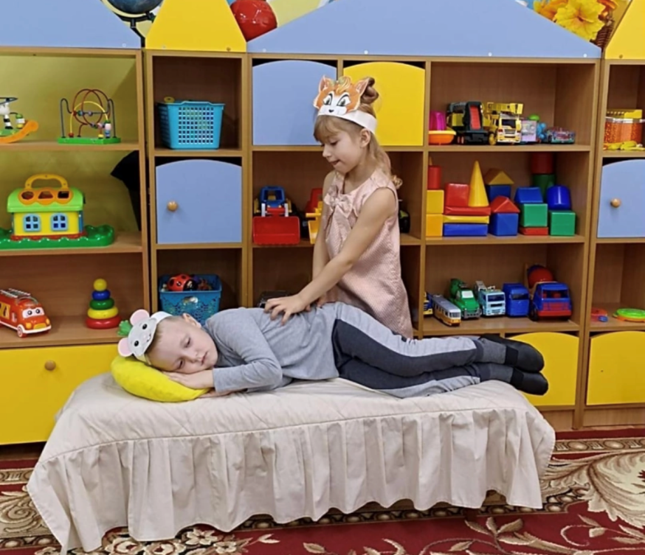
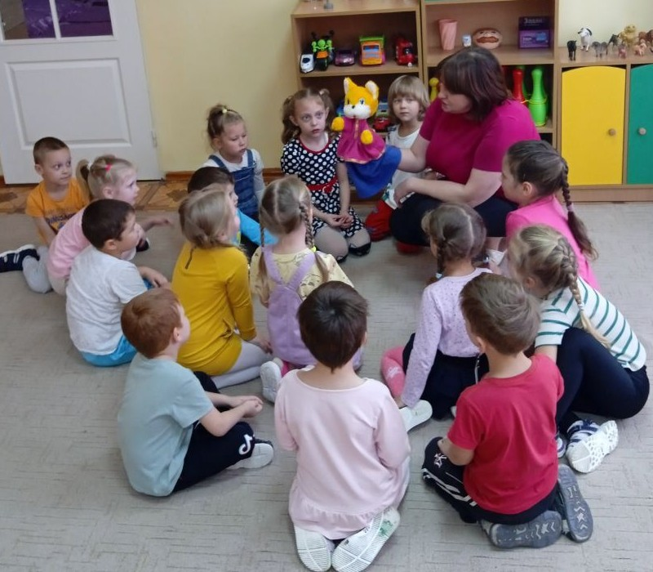
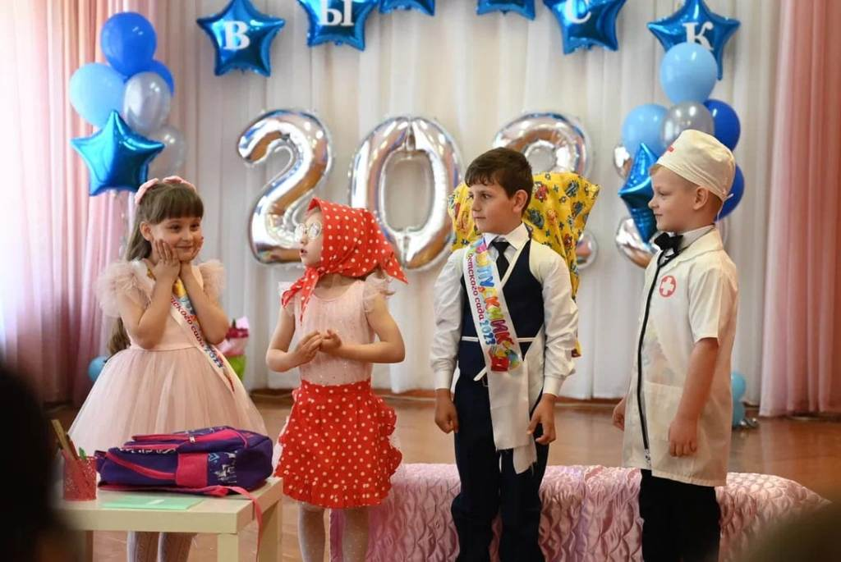
День России
Пушкинский день
Юбилей
С.Я. Маршака

Slide 11
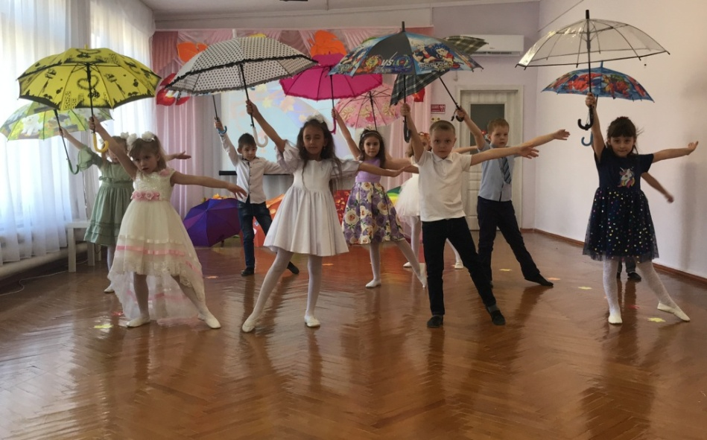
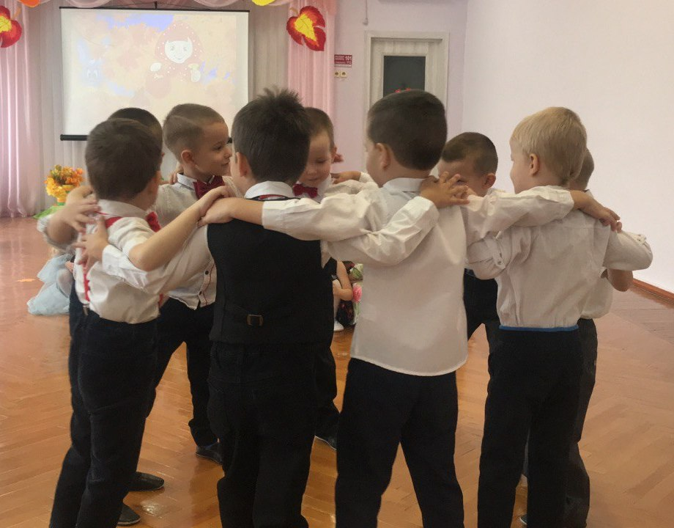
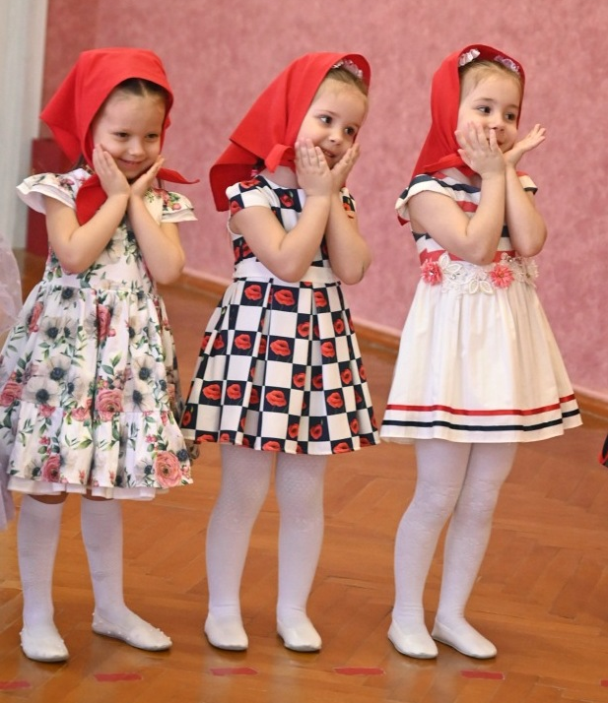
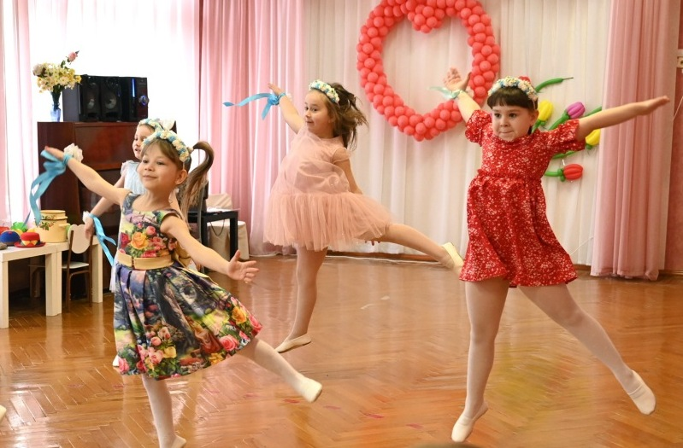
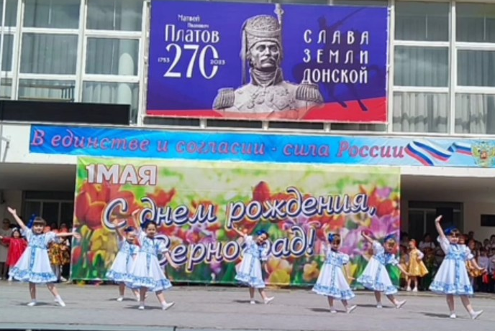
В ритме танца…

Slide 12
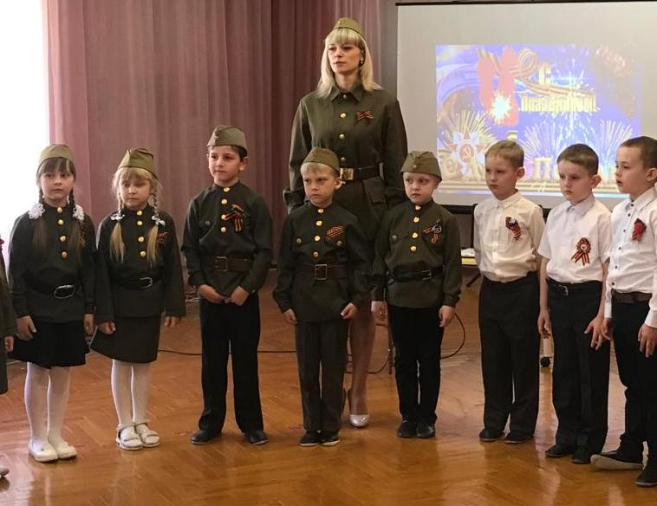
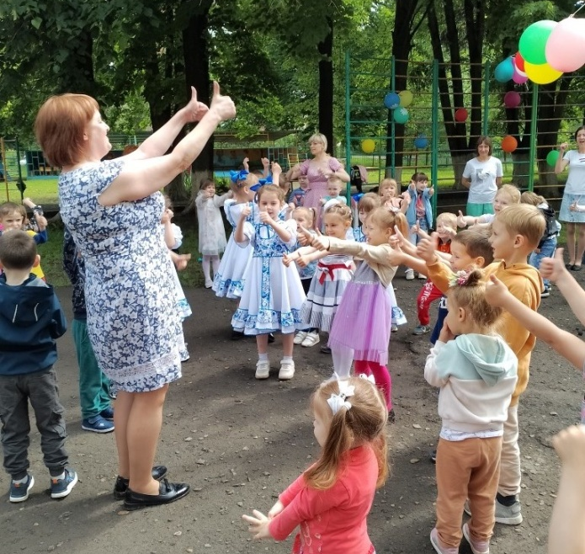
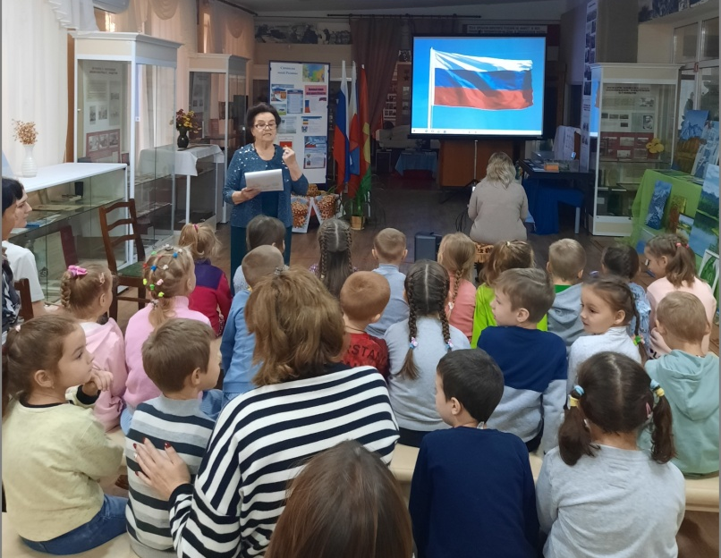
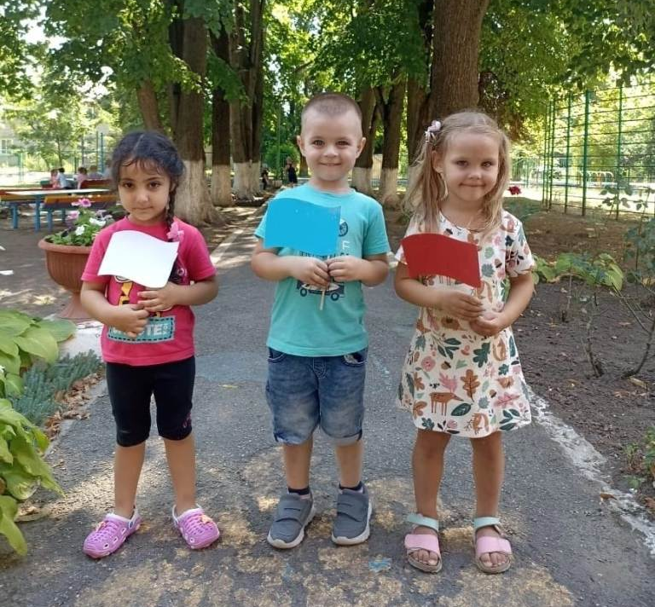
День победы
День
Государственного
флага РФ

Slide 13
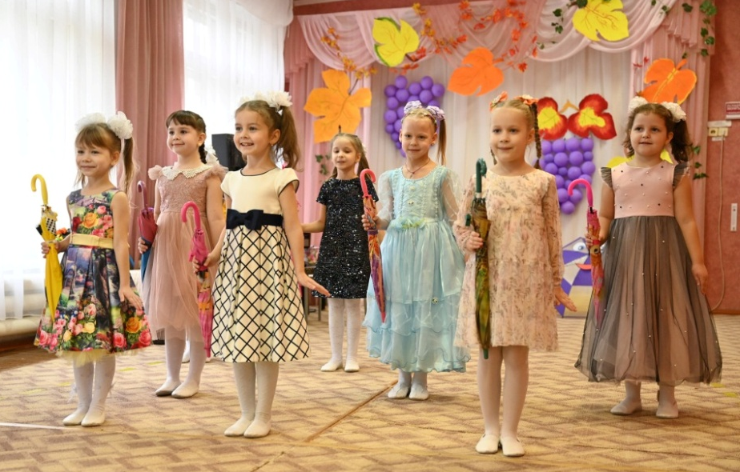
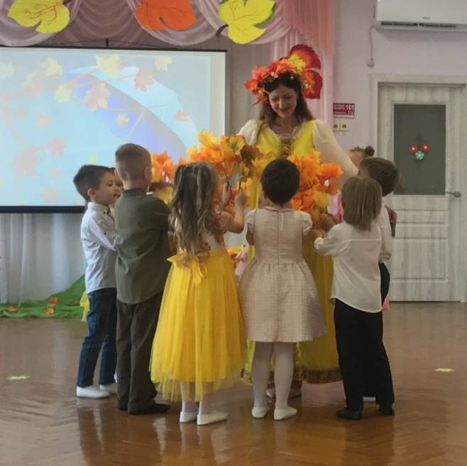
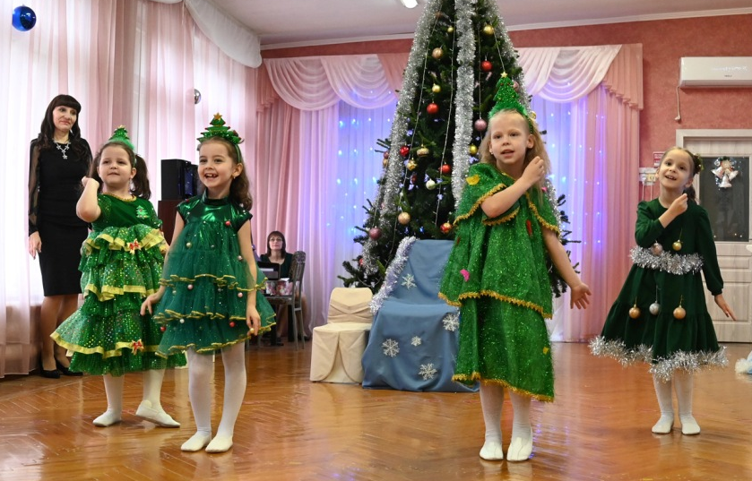
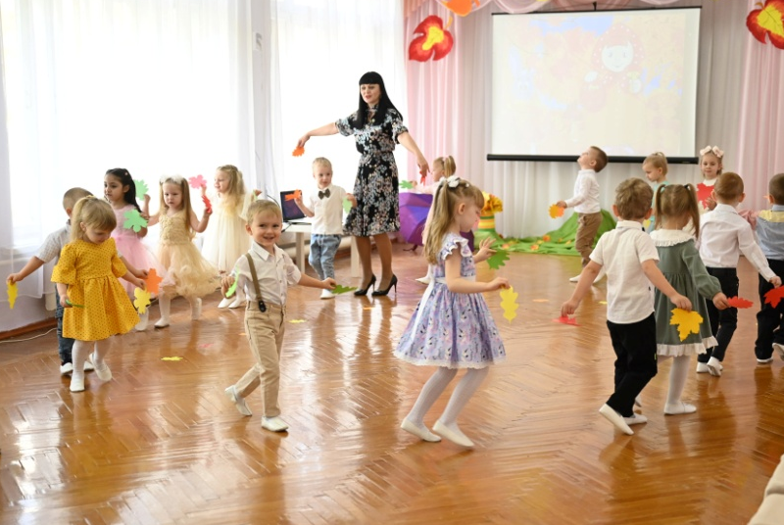
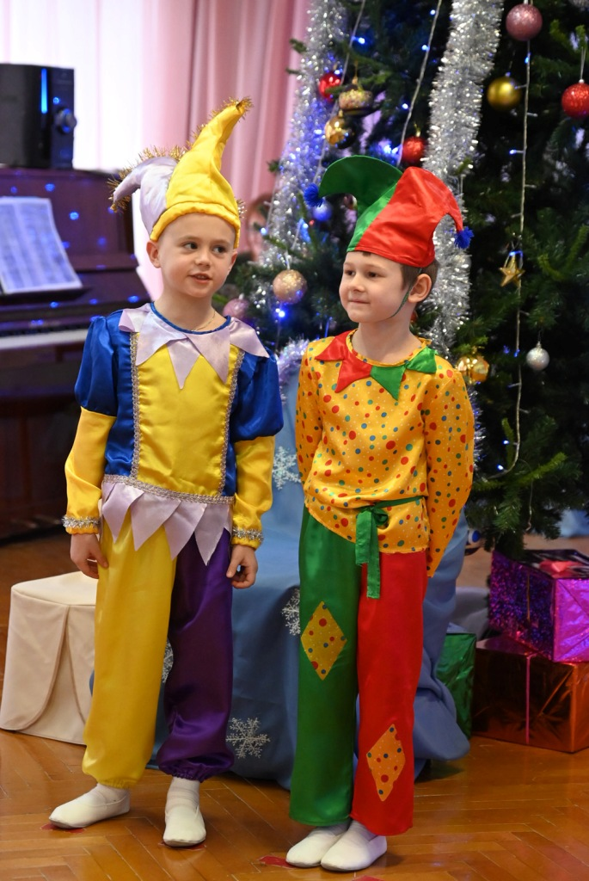
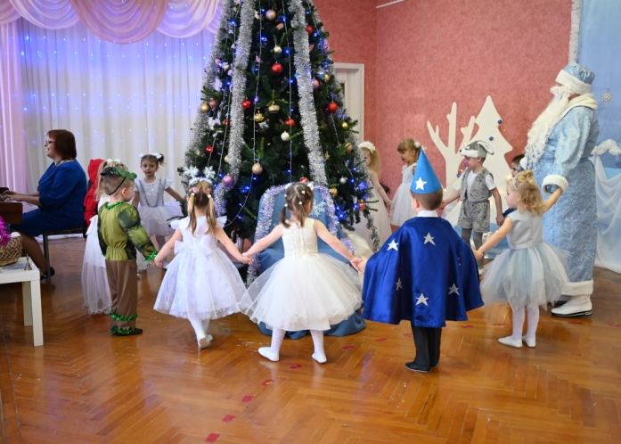
Новогодние развлечения
Осенины

Slide 14
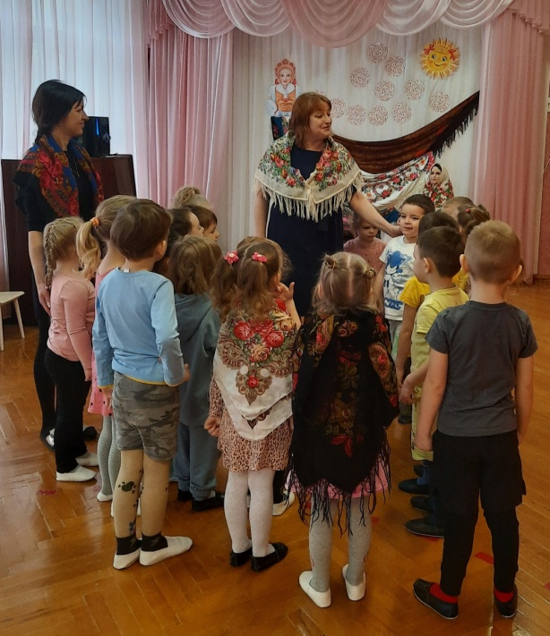
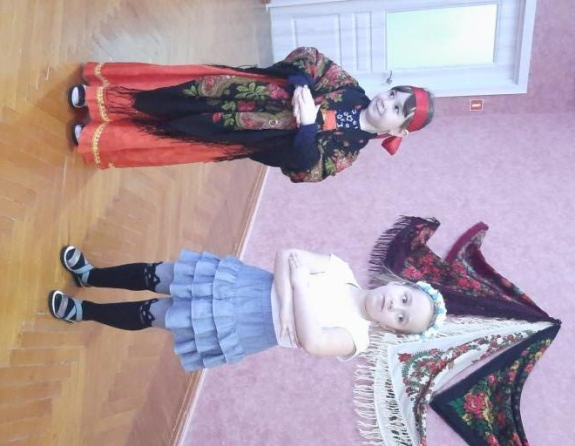
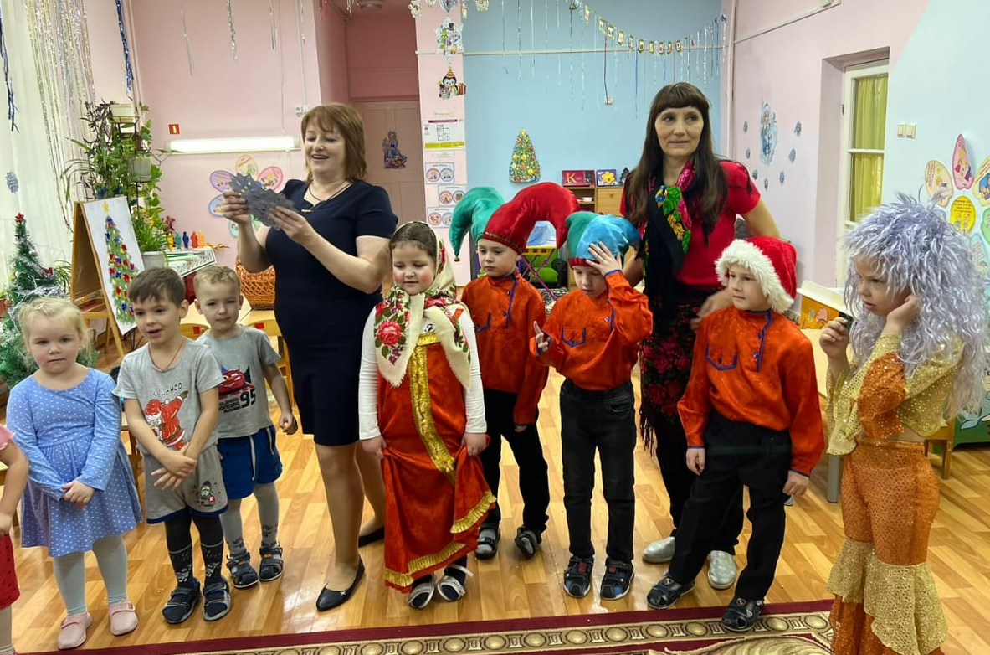
Святки. Колядки.
Масленичные гуляния

Slide 15
ПРИРОДА
ДОБРО
КРАСОТА
ЧЕЛОВЕК
ДРУЖБА
КУЛЬТУРА
РОДИНА
СЕМЬЯ
ТРУД
РОССИЯ

Slide 16
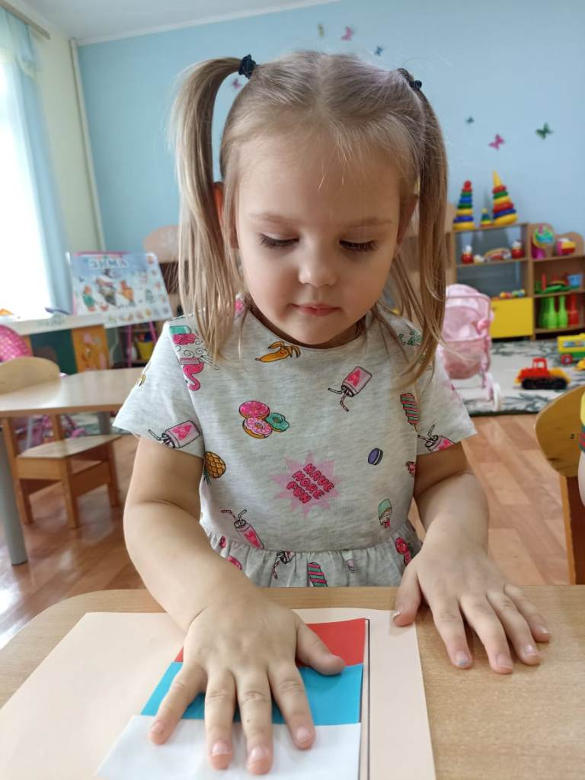
«Правильное воспитание –
это наша счастливая старость,
плохое воспитание – это наше будущее горе,
это наши слёзы,
это наша вина перед другими людьми,
перед всей страной»
А. С. Макаренко

Slide 17
СПАСИБО ЗА ВНИМАНИЕ!

